Slide 1
Классификация
Логистическая регрессия

Slide 2



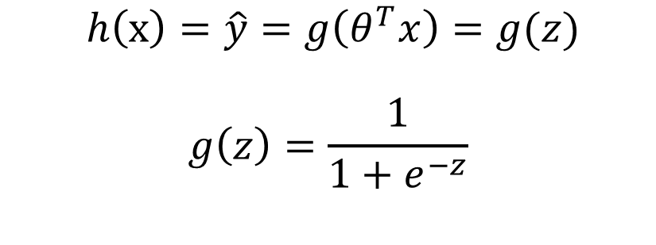
Логистическая регрессия
Логистическая регрессия - это алгоритм, используемый в задаче обучения с учителем, в частности для задачи бинарной классификации, когда выходные данные 𝑦 имеют значение либо ноль, либо один.
Необходимо сделать так, чтобы 0 ≤ h(x) ≤ 1
Цель логистической регрессии состоит в том, чтобы свести к минимуму разницу между предсказаниями и фактическими результатами.
$h\left(x\right)=\hat{y}=g\left(θ^{T}x\right)=g(z)$
$$g\left(z\right)=\frac{1}{1+e^{−z}}$$
$$g\left(z\right)$$
1
0.5
$$z=θ^{T}x$$
Функция сигмоид
Логистическая функция
0
$$z$$

Slide 3

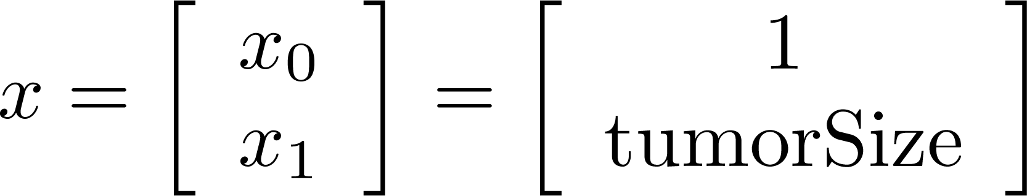
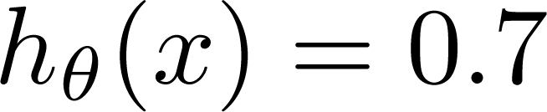
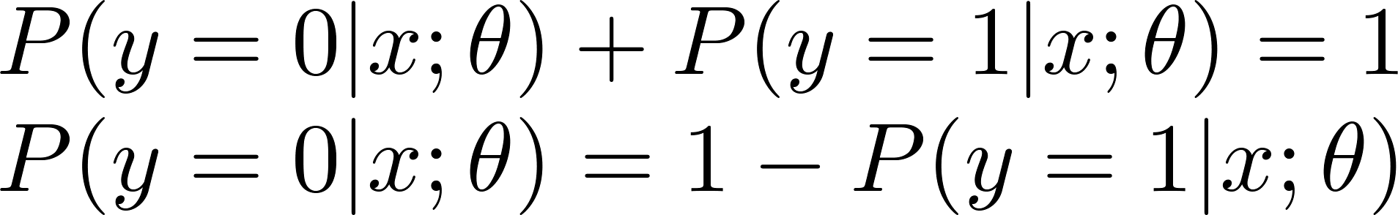
Интерпретация функции гипотезы в логистической регрессии
= вероятность того, что y = 1 при входных x
Пример: Если
Размер опухоли
У пациента с вероятностью 70% опухоль злокачественная
Рассматриваемая вероятность P(y = 1|x; θ ) является условной вероятностью с параметром θ того, что y = 1 для заданного x

Slide 4
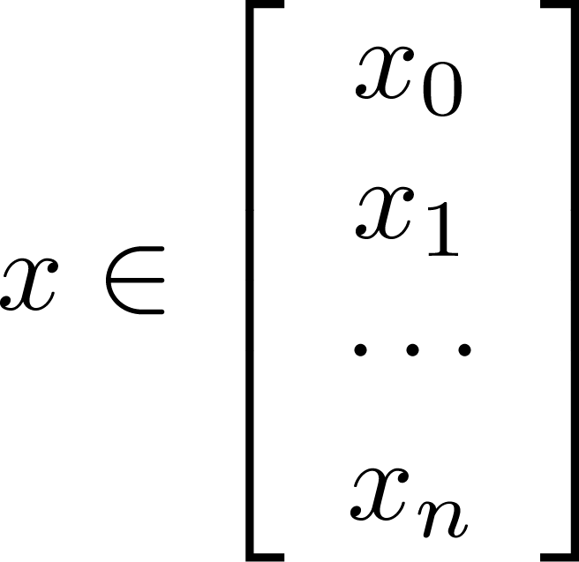
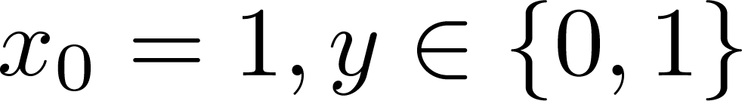
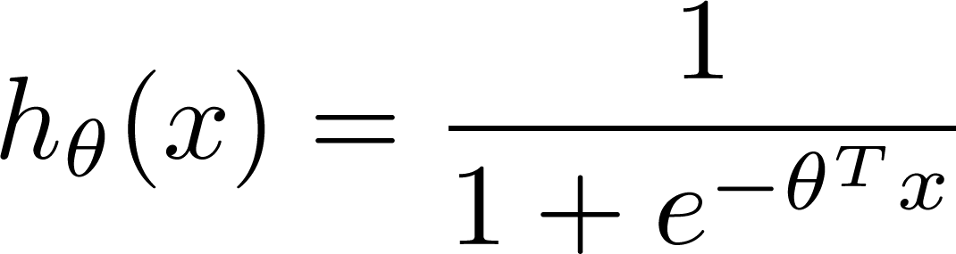

Обучающие данные:
m примеров
n признаков
Гипотеза имеет вид:
Как выбрать параметры ?

Slide 5
Обучающие данные:
m примеров
n признаков
Гипотеза имеет вид:
Как выбрать параметры ?
Как задать функцию стоимости ?

Slide 6
Обучающие данные:
m примеров
n признаков
Гипотеза имеет вид:
Как выбрать параметры ?
Как задать функцию стоимости ?
Попробуем задать функцию стоимости также, как и в линейной регрессии

Slide 7
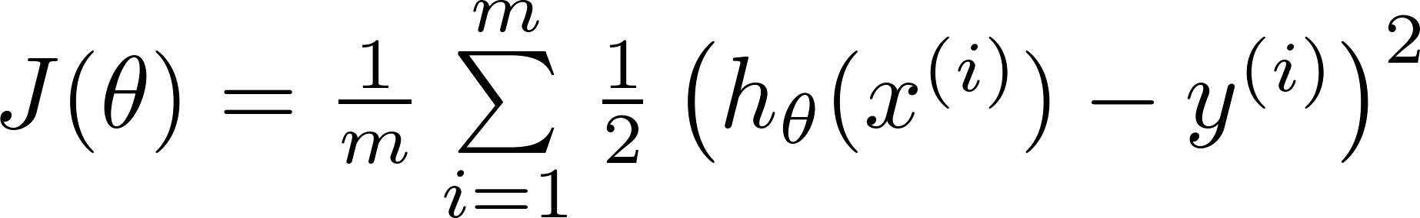

Целевая функция
Линейная регрессия:
Назовём для одного примера
где
“невыпуклая”
“выпуклая”
Проблема! Стоимостная функция перестает быть выпуклой

Slide 8
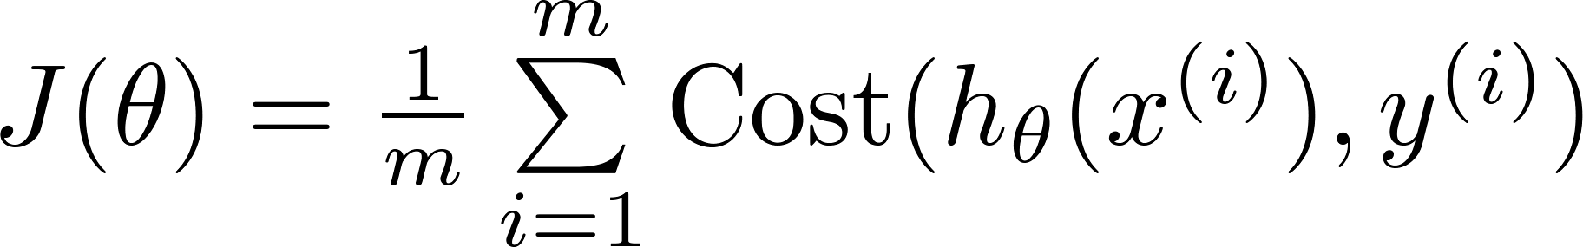
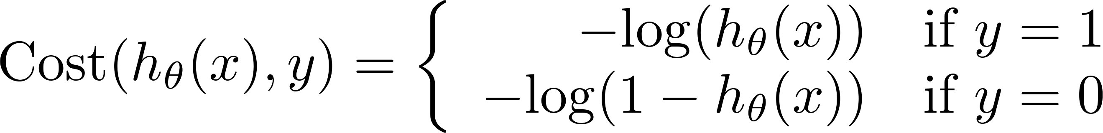
Целевая функция логистической регрессии
Так как всегда y = 0 или y = 1
$Cost\left(h_{θ}\left(x\right),y\right)=−y log\left(h_{θ}\left(x\right)\right)−\left(1−y\right)log⁡(1−h_{θ}\left(x\right))$

Slide 9
Целевая функция логистической регрессии
Так как всегда y = 0 или y = 1
$Cost\left(h_{θ}\left(x\right),y\right)=−y log\left(h_{θ}\left(x\right)\right)−\left(1−y\right)log⁡(1−h_{θ}\left(x\right))$

Slide 10
Целевая функция логистической регрессии
Так как всегда y = 0 или y = 1
$Cost\left(h_{θ}\left(x\right),y\right)=−y log\left(h_{θ}\left(x\right)\right)−\left(1−y\right)log⁡(1−h_{θ}\left(x\right))$
=0
При y = 0:
$Cost\left(h_{θ}\left(x\right),y\right)=−\left(1−y\right)log⁡(1−h_{θ}\left(x\right))$

Slide 11
Целевая функция логистической регрессии
Так как всегда y = 0 или y = 1
$Cost\left(h_{θ}\left(x\right),y\right)=−y log\left(h_{θ}\left(x\right)\right)−\left(1−y\right)log⁡(1−h_{θ}\left(x\right))$
=0
При y = 0:
$Cost\left(h_{θ}\left(x\right),y\right)=−\left(1−y\right)log⁡(1−h_{θ}\left(x\right))$

Slide 12
Целевая функция логистической регрессии
Так как всегда y = 0 или y = 1
$Cost\left(h_{θ}\left(x\right),y\right)=−y log\left(h_{θ}\left(x\right)\right)−\left(1−y\right)log⁡(1−h_{θ}\left(x\right))$
=0
При y = 1:
$Cost\left(h_{θ}\left(x\right),y\right)=−y log\left(h_{θ}\left(x\right)\right)$

Slide 13
Целевая функция логистической регрессии
Так как всегда y = 0 или y = 1
$Cost\left(h_{θ}\left(x\right),y\right)=−y log\left(h_{θ}\left(x\right)\right)−\left(1−y\right)log⁡(1−h_{θ}\left(x\right))$
=0
При y = 1:
$Cost\left(h_{θ}\left(x\right),y\right)=−y log\left(h_{θ}\left(x\right)\right)$

Slide 14


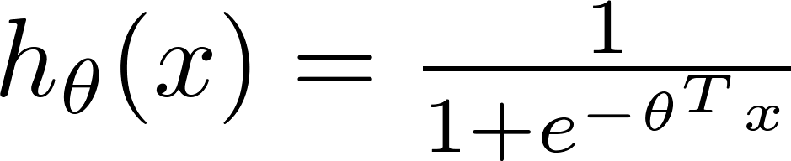
Целевая функция логистической регрессии
Надо найти такие параметры , для которых $J(θ)$ минимальна
Предсказание для новых :
На выходе функция гипотезы
даст нам вероятность $P\left(y=1 | x;θ\right)$попадания в класс у=1

Slide 15


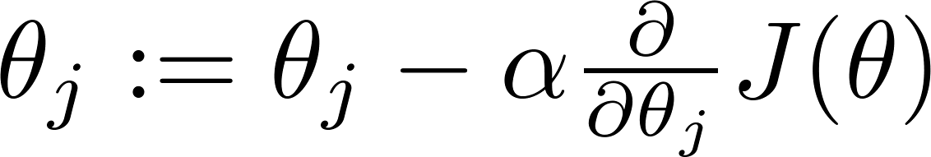


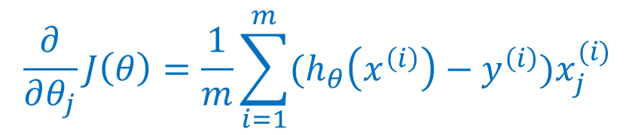
Градиентный спуск
Надо найти :
Repeat
$$\frac{∂}{∂θ_{j}}J\left(θ\right)=\frac{1}{m}\sum_{i=1}^{m}{(h_{θ}\left(x^{\left(i\right)}\right)−y^{\left(i\right)})x_{j}^{(i)}}$$
(одновременое обновление всех )

Slide 16
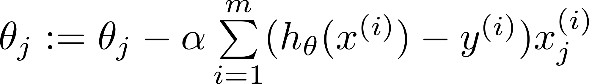

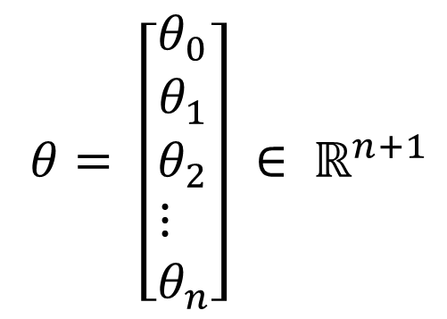
Градиентный спуск
Надо :
$$θ= \left[\begin{aligned}&\begin{matrix}\begin{matrix}θ_{0} \\ θ_{1}\end{matrix} \\ θ_{2}\end{matrix} \\ &⋮ \\ &θ_{n}\end{aligned}\right] ∈ ℝ^{n+1}$$
В случае линейной регрессии:
Repeat
(одновременое обновление всех )
$$h_{θ}\left(x\right)= θ^{T}x$$
Линейная регрессия

Slide 17
Градиентный спуск для логистической регрессии
Надо найти :
Repeat
(одновременое обновление всех )
Логистическая регрессия
Алгоритм идентичен алгоритму линейной регрессии!

Slide 18

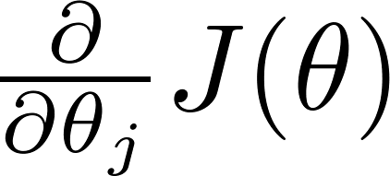
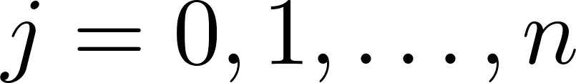

Алгоритмы продвинутой оптимизации
Мы имеем программу, по которой для заданного вычисляются
(для )
Оптимизационные алгоритмы:
Градиентный спуск
Преимущества:
Не надо вручную подбирать
Часто быстрее, чем градиентный спуск.
Недостатки:
Большая сложность
Сопряжённые градиенты
BFGS(Broyden — Fletcher — Goldfarb — Shanno algorithm)
L-BFGS

Slide 19
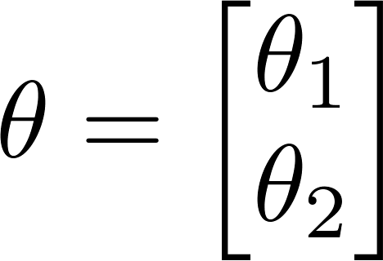
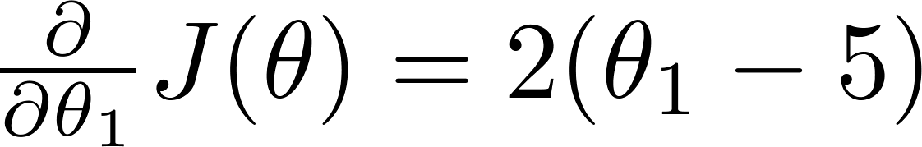

Example:
function [jVal, gradient] = costFunction(theta)
jVal = (theta(1)-5)^2 + ... (theta(2)-5)^2;
gradient = zeros(2,1);
gradient(1) = 2*(theta(1)-5); gradient(2) = 2*(theta(2)-5);
options = optimset(‘GradObj’, ‘on’, ‘MaxIter’, 100);
initialTheta = zeros(2,1); [optTheta, functionVal, exitFlag] ...
= fminunc(@costFunction, initialTheta, options);

Slide 20
Многоклассовая классификация: Один - против - всех
Логистическая регрессия

Slide 21
Многоклассовая классификация
Распределение электронных писем по папкам:
Работа, Друзья, Семья, Хобби
y = 1 2 3 4
Медицинская диагностика:
здоров, простуда, грипп
y = 1 2 3
Погода: Солнце, Облачно, Дождь, Снег
y = 1 2 3 4

Slide 22
Двухклассовая классификация:
Многоклассовая классификация:
x₂
x₂
x₁
x₁

Slide 23
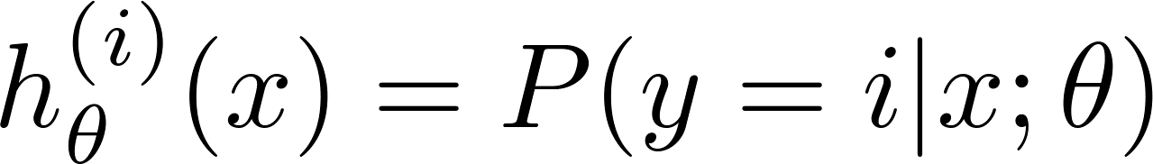

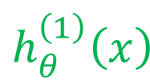

Один-против-всех
(Один-против-остальных):
x₂
$$h_{θ}^{\left(1\right)}\left(x\right)$$
x₁
P( y=1 | x, )
x₂
$$θ$$
x₁
Класс 1:
Класс 2:
Класс 3:

Slide 24
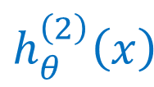

Один-против-всех
(Один-против-остальных):
x₂
$$h_{θ}^{\left(1\right)}\left(x\right)$$
x₁
x₂
x₂
$$h_{θ}^{\left(2\right)}\left(x\right)$$
x₁
x₁
P( y=1 | x, )
Класс 1:
Класс 2:
Класс 3:
$$θ$$

Slide 25
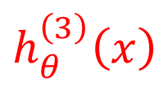
Один-против-всех
(Один-против-остальных):
x₂
$$h_{θ}^{\left(1\right)}\left(x\right)$$
0.2
3
x₁
x₂
P( y=1 | x, )
x₂
$$θ$$
2
$$h_{θ}^{\left(2\right)}\left(x\right)$$
1
0.4
1
2
3
x₁
x₁
Класс 1:
Класс 2:
Класс 3:
x₂
$$h_{θ}^{\left(3\right)}\left(x\right)$$
x₁
0.6

Slide 26
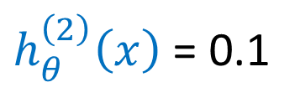
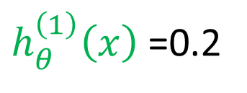
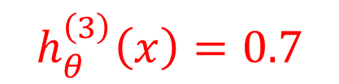
вероятность
$h_{θ}^{\left(1\right)}\left(x\right)$ =0.2
1 -треугольник
$h_{θ}^{\left(2\right)}\left(x\right)$ = 0.1
2 -квадрат
Что это?
$$h_{θ}^{\left(3\right)}\left(x\right)=0.7$$
или
или
3 - крестик

Slide 27
вероятность
$h_{θ}^{\left(1\right)}\left(x\right)$ =0.2
1 -треугольник
$h_{θ}^{\left(2\right)}\left(x\right)$ = 0.1
2 -квадрат
Что это?
$$h_{θ}^{\left(3\right)}\left(x\right)=0.7$$
или
или
3 - крестик

Slide 28
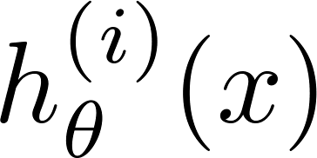

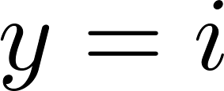
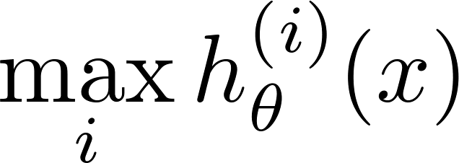
Один-против-всех
Обучаем классификатор логистической регрессии для каждого класса предсказывать вероятность того, что .
Чтобы предсказать результат для новых входных значений надо выбрать тот класс , который максимизирует

Slide 29
4 класса
1 h=0.1
2 h=0.3
3 h=0.05
4 h=0.55
К какому классу принадлежит объект ?

